Slide 1


Моніторинг освітніх програм в МДУ

Slide 2
Кількість освітніх програм в МДУ
рівень галузь | бакалавр | магістр | доктор філософії
01 Освіта/Педагогіка | 11 | 7 | 0
02 Культура і мистецтво | 1 | 1 | 0
03 Гуманітарні науки | 13 | 10 | 1
05 Соціальні та поведінкові науки | 4 | 3 | 2
06 Журналістика | 2 | 2 | 0
07 Управління та адміністрування | 1 | 3 | 0
08 Право | 1 | 1 | 2
10 Природничі науки | 1 | 1 | 0
12 Інформаційні технології | 2 | 1 | 0
24 Сфера обслуговування | 1 | 1 | 0
28 Публічне управління та адміністрування | 1 | 1 | 1
29 Міжнародні відносини | 3 | 2 | 1
Всього | 41 | 33 | 7

Slide 3
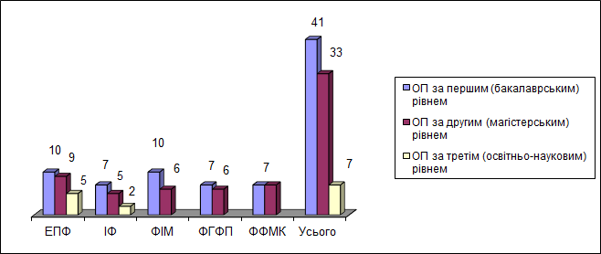
Кількість освітніх програм в МДУ

Slide 4





Моніторинг ОП проводиться з метою її удосконалення для забезпечення якості вищої освіти та освітньої діяльності

Slide 5
Моніторинг ОП здійснюється
відповідності ОП Національній та галузевій рамці кваліфікацій;
відповідності ОП вимогам стандарту вищої освіти та професійному стандарту (за наявності)

Slide 6
визначення затребуваності освітньої програми;
оцінки актуальності змісту освітньої програми;
об’єктивного відображення стану якості надання освітніх послуг та підготовки здобувачів вищої освіти;
Моніторинг ОП здійснюється

Slide 7
Моніторинг ОП здійснюється
визначення ступеня досягнення здобувачами запланованих результатів навчання та необхідних компетентностей;
актуалізації результатів навчання відповідно до вимог галузі, ринку праці, роботодавців, що надає змогу працевлаштувати випускників за фахом. визначення готовності випускників до професійної діяльності,
визначення забезпеченості освітнього процесу необхідними ресурсами.

Slide 8
Якість вищої освіти та освітньої діяльності за певною ОП
Задоволеність внутрішніх стейкхолдерів
Відповідність запитам зовнішніх стейкхолдерів
Відповідність потребам ринку праці та Критеріям з акредитації ОП
акредитована ОП

Slide 9
Внутрішні стейкхолдери
Здобувачі вищої освіти
Науково-педагогічні працівники
Менеджмент університету

Slide 10
Зовнішні стейкхолдери
Абітурієнти
Керівники баз практик
Акредитаційні інституції
Роботодавці

Slide 11
Порядок організації моніторингу ОП
Проведення зустрічей, круглих столів за участю керівників баз практики, роботодавців одним з аспектів яких є перегляд ОП з огляду на обраний Критерій
Рішення групи забезпечення відповідної кафедри щодо проведення моніторингу ОП відповідно до обраного Критерію
Проведення самооцінювання ОП щодо обраного Критерію
Анкетування випускників
Анкетування керівників баз практики, роботодавців
Звіт, що містить рішення про оновлення, удосконалення ОП, її модернізацію та перепроєктування
Анкетування здобувачів вищої освіти

